Slide 1
Hardware Design And Implementation Of SM3 Hash Algorithm for Financial IC Card
作者：Ye Hu
单位：Tsinghua University
李晨
2021/12/4

Slide 2
1
摘要与背景
2
SM3 Hash 算法描述
3
本文设计
4
结果分析

Slide 3
1
摘要与背景

Slide 4
摘要与背景
信息安全在如今社会中越发重要，而密码算法则广泛用于保护用户隐私。
SM3 算法是国家密码管理局发布，可用于SM2算法的数字签名和验证、消息认证码的生成与验证，以及随机数产生的杂凑算法。
SM3 Hash算法将长度为L(L <2⁶⁴)bit的消息，映射为256bit的消息摘要。
该论文提出了一种集成于金融IC卡中的SM3硬件架构，具有面积小、功耗低的特点。

Slide 5
2
SM3 Hash算法描述

Slide 6
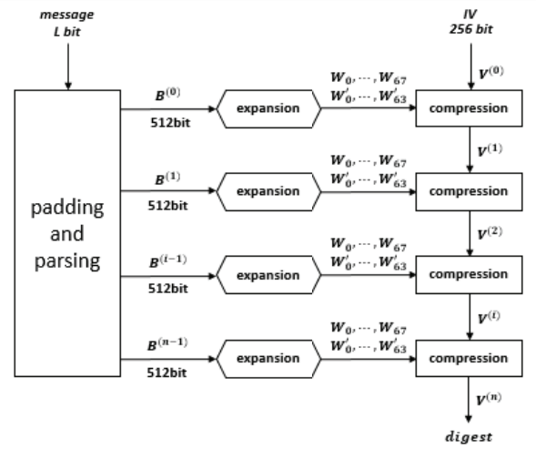
SM3 Hash 算法描述
SM3杂凑算法主要经 信息填充和解析、消息扩展和压缩函数这三个部分完成。

Slide 7
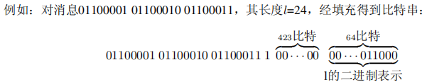
SM3 Hash 算法描述
填充和解析
将1bit“1”添加到消息的末尾
再添加k 个“0”，k是满足L + 1 + k ≡ 448mod512 的最小的非负整数
最后使用64bit二进制表示长度L。

Slide 8
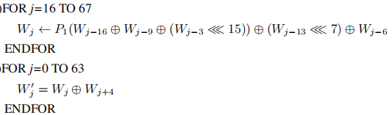
SM3 Hash 算法描述
消息扩展
填充后结果为512bit的倍数，将分组信息扩展为132个字，每个字位宽为32bit，w0,w1,……,w67,w’0,w’1,……,w’63。

Slide 9

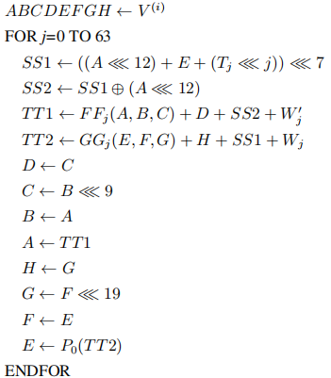
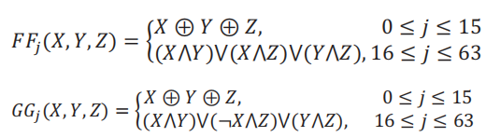


SM3 Hash 算法描述
压缩函数
每个压缩函数按照给出的计算过程进行64次迭代，完成一次计算。

Slide 10
3
本文设计

Slide 11
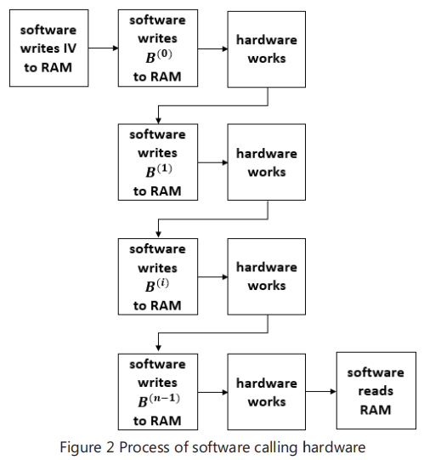
软硬件协同设计
消息填充和解析会消耗大量的硬件资源，因此实用软件来处理信息填充和解析部分。
在《An Efficient and Low-Power Design of the SM3 Hash Algorithm for IoT》一文中，cpu运行SM3，测得信息扩展和压缩函数运算占总运行时间超过90%，硬件处理消息扩展及压缩函数两个部分。
Notes:
信息填充为什么消耗资源，而消息扩展及压缩函数为什么不占用资源，图片讲解一下

Slide 12
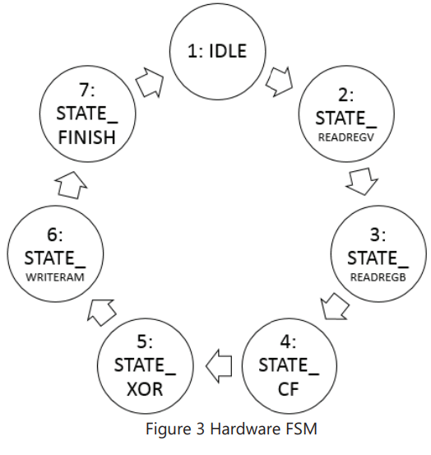
状态机设计
1、空闲
2、读取256bit初始值
3、读取512bit信息B
4、压缩函数进行64次迭代
5、V(i-1)和ABCDEFGH异或
6、256bit信息写入RAM
7、输出杂凑值

Slide 13
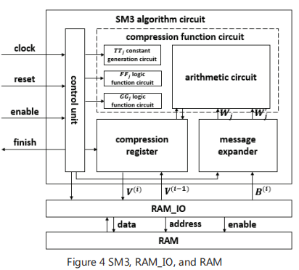
SM3算法整体架构：
控制单元：状态机与计数器一起工作来控制迭代压缩等功能。
消息扩展模块
压缩函数电路（包含常数，逻辑函数和算数电路）
压缩寄存器

Slide 14
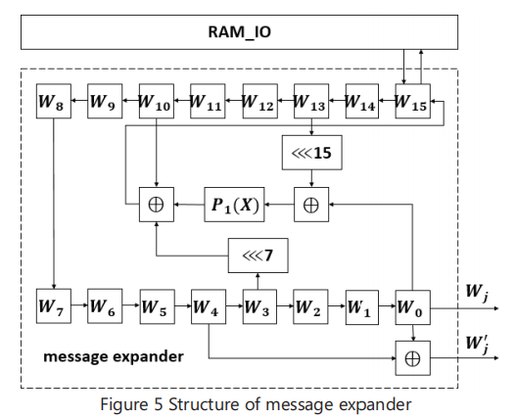
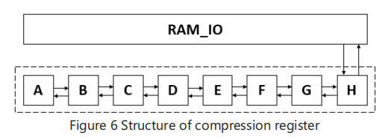
消息扩展模块是由16个32bit寄存器构成的链。
使用w15接收输入值，而非使用16个寄存器单独接收。

Slide 15
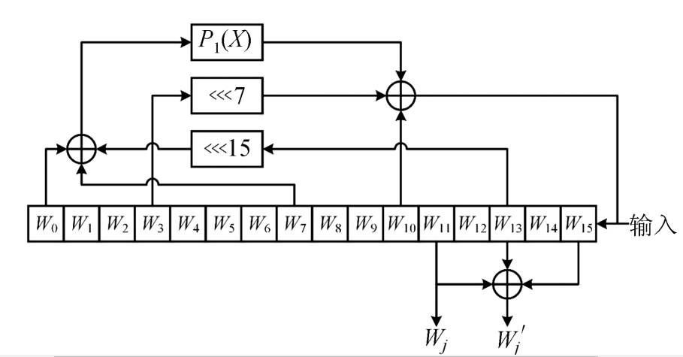
19年的一篇文献中提出了另一种信息扩展模块。
提前输出结果，可以提前11个时钟周期输出结果。
集成消息填充的SM3算法硬件设计与实现，武迪等，2019

Slide 16
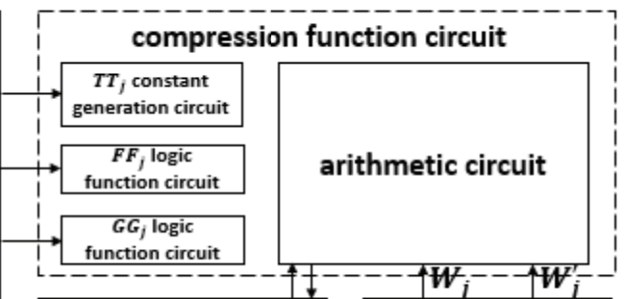
本文之前已有的优化结构：
使用CSA结构（进位保留加法器）
准流水线（截断算法中的长关键路径）
将关键路径中的第一个加法添加到信息扩展阶段。
……
加大面积开销
本文的优化：
控制SM3电路在压缩函数没有运行时，保持电路稳定。

Slide 17
4
结果分析

Slide 18
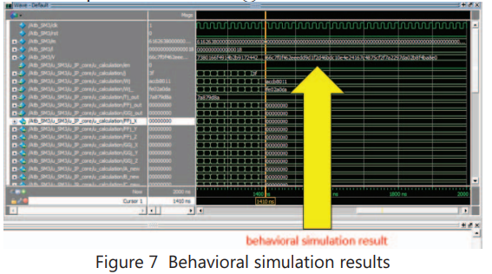
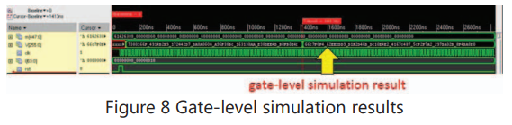
基于SMIC 0.13 μm技术进行电路、行为仿真及功耗分析。

Slide 19
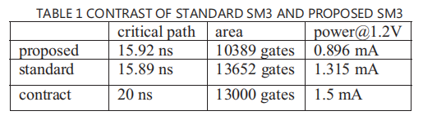
本文主要进行的两个优化：
1、消息扩展和压缩寄存器的RAM接口设计
2、压缩函数不工作时，保持该模块输入信号稳定。
对比了优化与未优化设计的关键路径、面积、和功耗

Slide 20
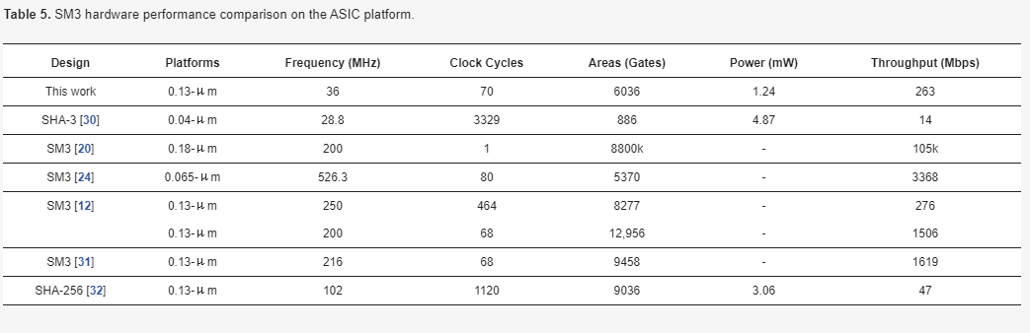

Slide 21
感谢聆听！

